Slide 1



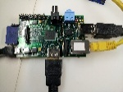

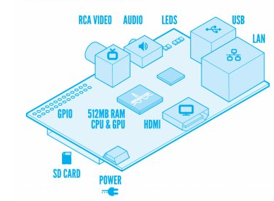
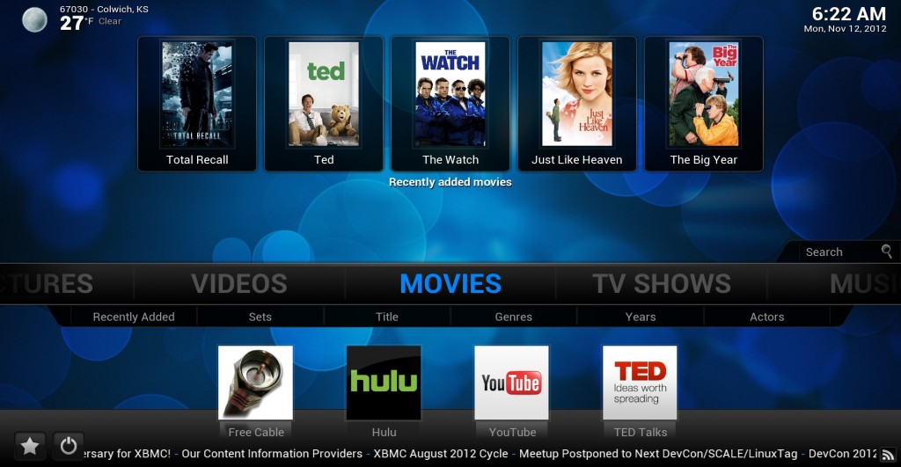
Manual de Instrucciones
Manual de Instrucciones
R
M
anual
aspberry PI
Raspberry PI
Raspberry PI
Centro Multimedia
Hecho en México por el grupo 801 de la Facultad de Ingenieros en Sistemas Computacionales de la Universidad del Golfo de México
Arena Ramírez Lorenzo
Calvo Núñez Ivette
López Vichili Víctor M.
Palma Ramírez Nancy
López Gómez Uriel

Slide 2

Manual de Instrucciones
Manual de Instrucciones
Salvaguardas Importantes
!
Salvaguardas Generales
Advertencia: Para la realización de un centro multimedia con Raspberry PI, le invitamos a leer cada una de las operaciones realizadas en este manual, ya que la mala instalación de algún S.O en este ordenador de placa reducida, podría causar daños en la misma
No conectar un disco duro de USB, a menos que su fuente de energía sea externa.
Conexión de unidades Externas mayor a a 32 GB.
Usar cargador 5V.
Instrucciones de Seguridad
Característica RaspBery PI
Raspberry Pi es una placa computadora (SBC) de bajo costo desarrollada en Reino Unido por la Fundación Raspberry Pi, con el objetivo de estimular la enseñanza de ciencias de la computación en las escuelas.
Por la seguridad de la placa y sus componentes, es de suma importancia la correcta utilización de Raspberry Pi, así como leer cada punto establecido, respetar los símbolos de advertencia y los salvaguardas.
Cada mensaje sobre la seguridad está procedido por el símbolo de alerta..
2
3
http://www.raspberrypi.es/
http://www.raspberrypi.es/

Slide 3


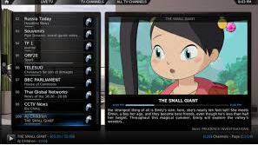





Manual de Instrucciones
Manual de Instrucciones
Sistemas Operativos para Proyecto
Características del Centro Multimedia
RaspBerry PI
Centro Multimedia
¿Qué Es Lo Que Podemos Realizar?
OpenELEC es un sistema operativo embebido basado en Línux creado específicamente para correr XBMC, el concentrador de medios de entretenimiento de código abierto. La idea detrás de OpenELEC es permitir a la gente usar sus PC de Cine en Casa (Home Theatre PC, HTPC) como cualquier otro dispositivo que uno pudiera tener pegado a una tv, como un reproductor de DVD o un decodificador de cable. En lugar de tener que manejar un sistema operativo completo, configurarlo e instalar los paquetes requeridos para volverlo un centro multimedia híbrido, OpenELEC está diseñado para ser simple de instalar, manejar y usar, haciéndolo correr más como un equipo montable que como una computadora completa.
Ver películas de Internet
Ver videos y Escuchar Música
Compartir Archivos
Sistema Operativo
Escuchar la Radio
Debian o Proyecto Debian (en inglés Debian Project) es una comunidad conformada por desarrolladores y usuarios, que mantiene un sistema operativo GNU basado en software libre.
Configuración del Clima
4
5
http://www.raspberrypi.es/
http://www.raspberrypi.es/

Slide 4
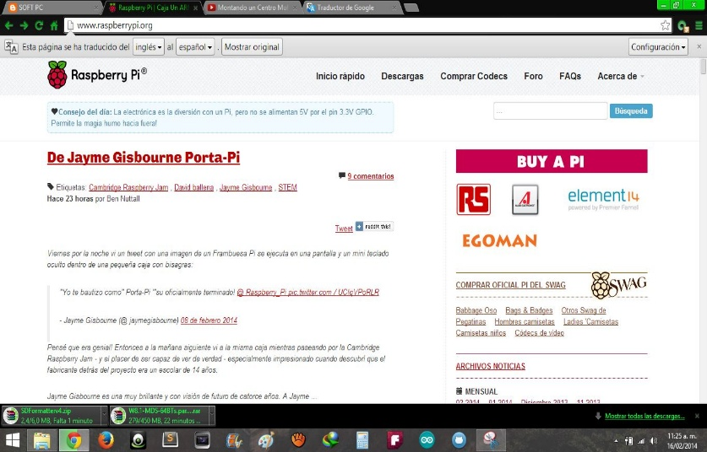
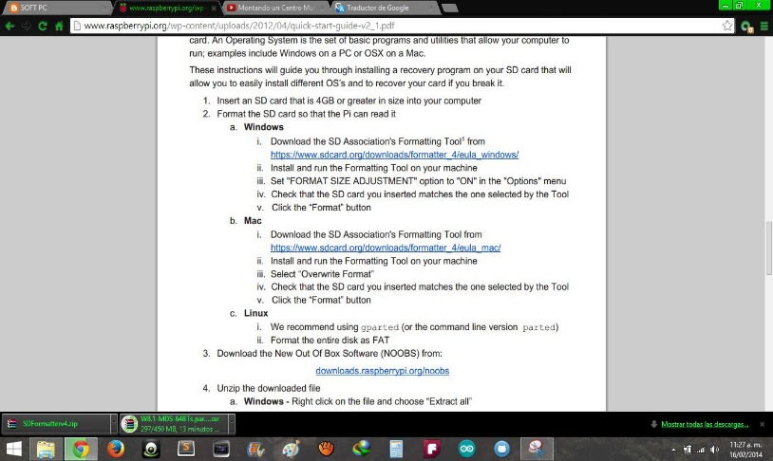
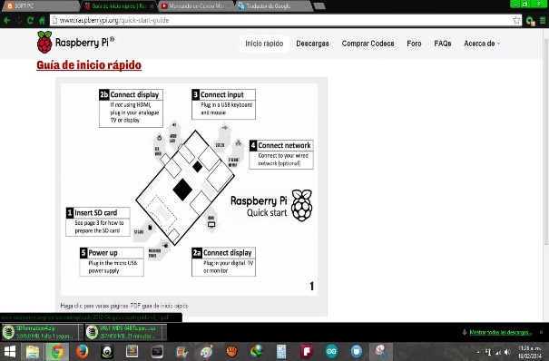
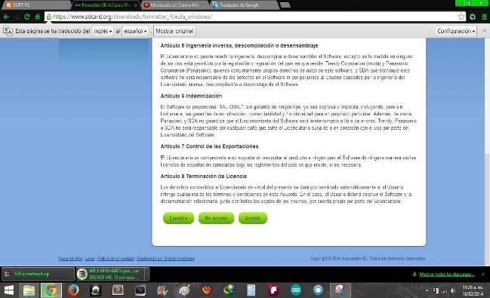
Manual de Instrucciones
Manual de Instrucciones
Centro Multimedia Configuración
Características del Centro Multimedia
Proceso de Formateo de la Micro SD
Proceso de Formateo de la Micro SD.
1.- Abrimos la pagina principal www.raspberypi.org
3.-Nos descargamos la guía rápida según sea el sistema operativo que se utiliza.
2.- Abrimos la pestaña de Quick Start (Inicio Rapido).
4.-Abrimos el link que deseamos descargar que nos va a servir para formatear nuestra tarjeta…
6
7
http://www.raspberrypi.es/
http://www.raspberrypi.es/

Slide 5
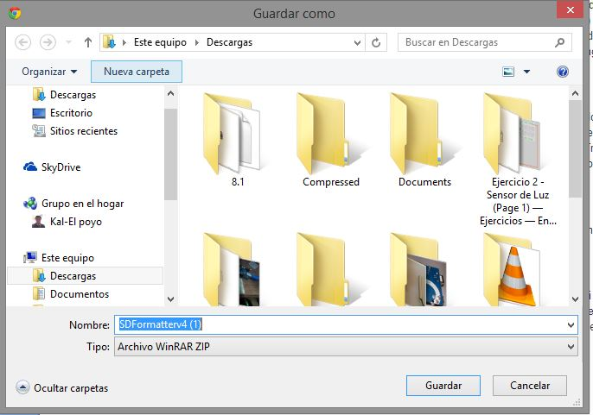
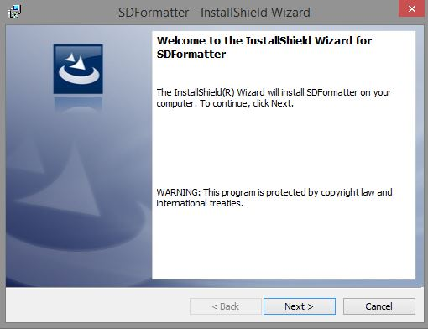
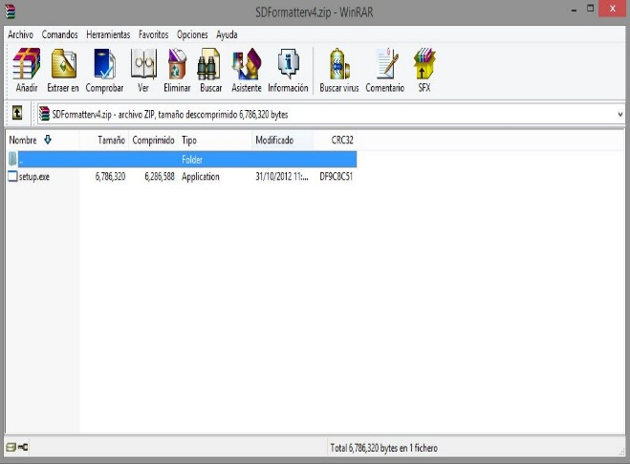
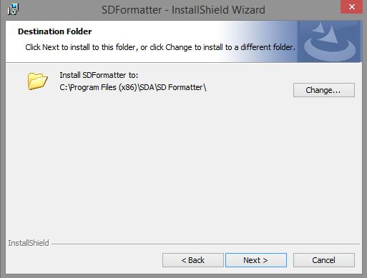
Manual de Instrucciones
Manual de Instrucciones
Centro Multimedia Configuración
Características del Centro Multimedia
Proceso de Formateo de la Micro SD
Proceso de Formateo de la Micro SD.
7.-Enseguida le damos next (siguiente) a la primera pantalla que aparezca.
5.- Guardamos el Archivo WinRar
6.-Abrimos el archivo descargado y ejecutamos el Setup.
8.-Continuamos y nuevamente le damos next (siguiente) a la segunda pantalla que aparezca.
8
9
http://www.raspberrypi.es/
http://www.raspberrypi.es/

Slide 6
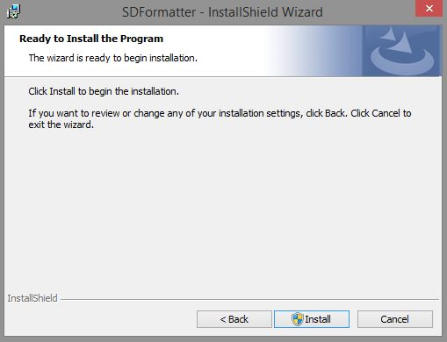
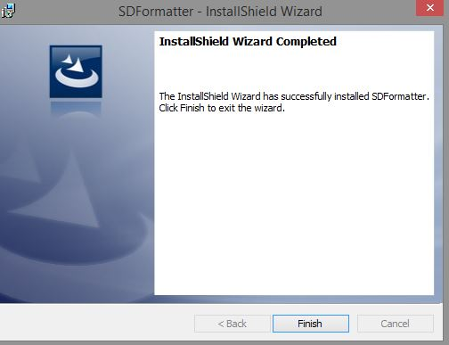
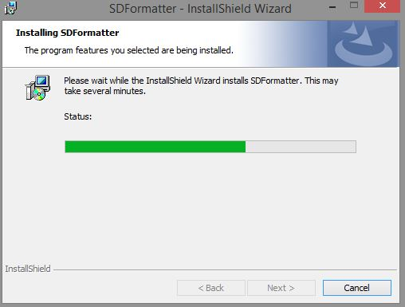
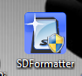
Manual de Instrucciones
Manual de Instrucciones
Centro Multimedia Configuración
Características del Centro Multimedia
Proceso de Formateo de la Micro SD
Proceso de Formateo de la Micro SD.
9.-Click en Install (Instalar)…
11.-Una vez terminada la barra le damos click en Finalizar. Su aplicación se ha instalado con éxito.
10.-La instalación comenzara (esto tardara algunos segundos)…
12.-Corremos la herramienta con el acceso directo que se formo en el escritorio.
10
11
http://www.raspberrypi.es/
http://www.raspberrypi.es/

Slide 7
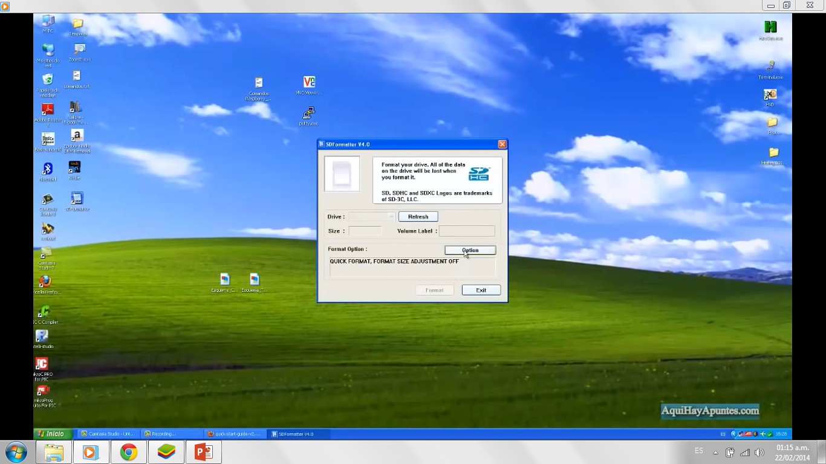
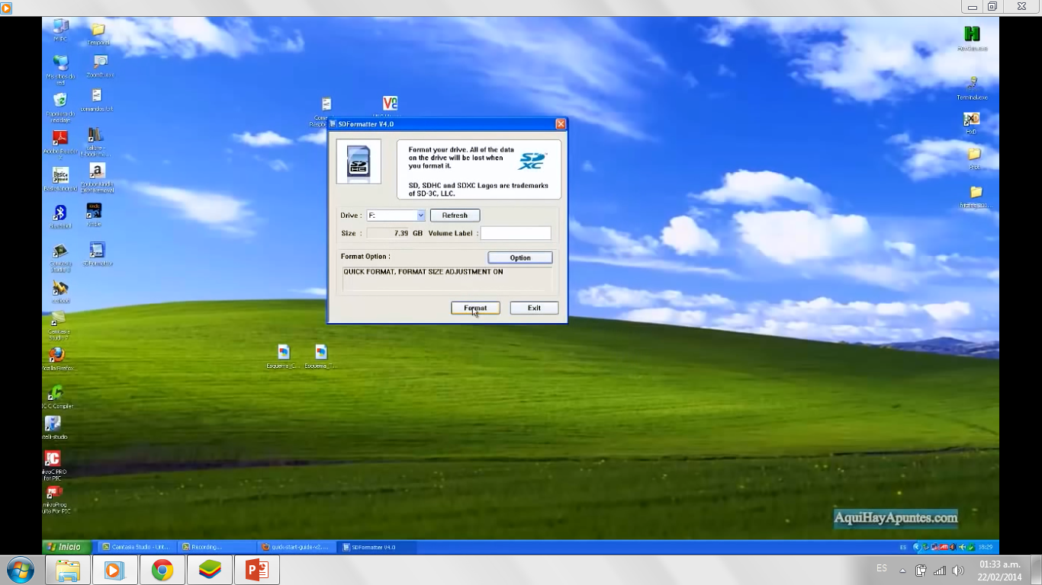
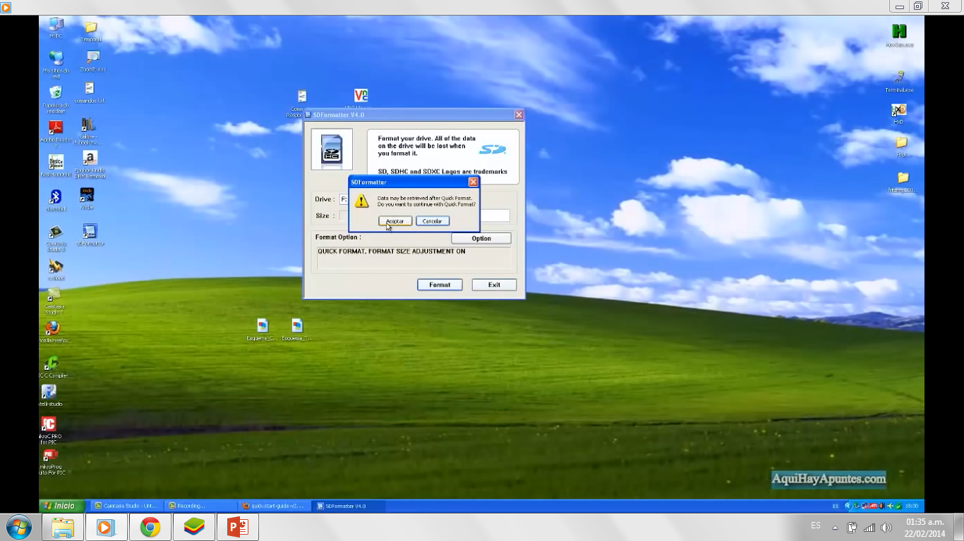
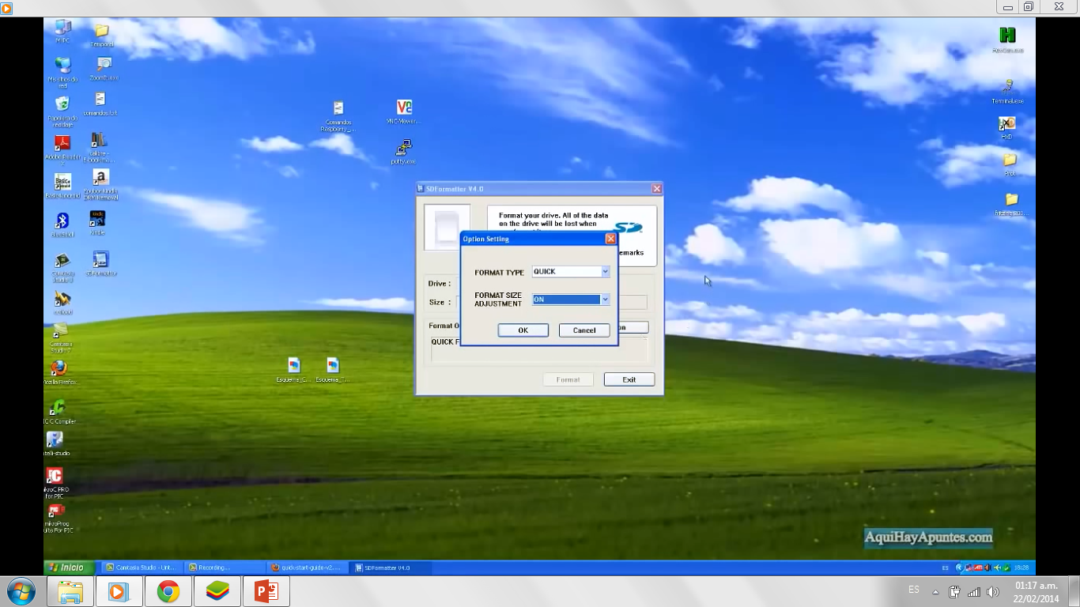
Manual de Instrucciones
Manual de Instrucciones
Centro Multimedia Configuración
Características del Centro Multimedia
Proceso de Formateo de la Micro SD
Proceso de Formateo de la Micro SD.
13.-Lo ejecutamos y damos click en Option (opciones)…
14.-Insertamos la Memoria SD en nuestra computadora y le damos en la opción de formatear (Format)…
14.-En la opción Format Size Adjusment (ajustar el tamaño del formato) le damos “ON” y le damos click en “OK” Ajusta el tamaño de la tarjeta que hayamos elegido a su máxima capacidad
14.-Nos pregunta si estamos seguros y le damos aceptar…Nos dará un mensaje que nuestra memoria fue formateada con éxito…
A continuación pasamos a la configuración de BerryBoot…
12
13
http://www.raspberrypi.es/
http://www.raspberrypi.es/

Slide 8
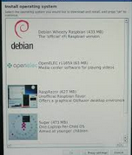
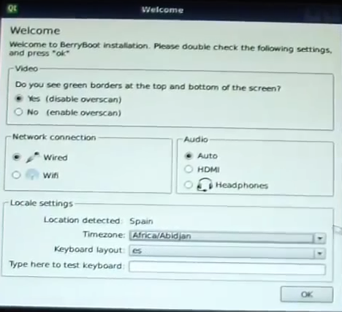
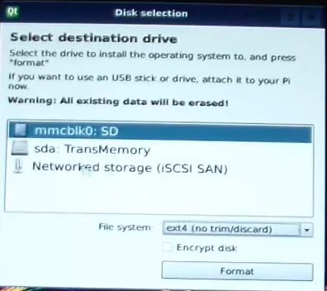
Manual de Instrucciones
Manual de Instrucciones
Centro Multimedia Configuración
Características del Centro Multimedia
Proceso de Instalación de dos S.O
Proceso de Instalación de dos S.O
Para la instalación de dos Sistemas Operativos necesitamos de BerryBoot, es un simple pantalla de selección de arranque, lo que permite que usted ponga la distribución múltiple Linux en una sola tarjeta SD. Además, le permite poner los archivos del sistema operativo en un disco duro USB externo en lugar de en la SD tarjeta en sí.
1.- Descargar el archivo .rar para su instalación:
http://www.raspberrypi.es/descargas-software-raspberry-pi.php y buscas la opción berryBoot
2.- Te aparecerá una opción para descargar:
3.- Una ves descargado lo descomprimes y copias todos los archivos a la micro SD…Insertas la micro al raspberry PI y realizas la conexión correspondiente del equipo (ver apartado de conexión física del raspberry pi al monitor)
4.- Procedes a la instalación de los Sistemas Operativos que te ayudaran a realizar el Centro Multimedia.
5.- Al realizar la conexión te aparecerá la siguiente pantalla y dejas la configuración tal y como se muestra en la imagen:
6.- Elegimos donde queremos instalar nuestros Sistemas Operativos (En este caso lo instalamos en una USB normal) y le damos Format (Formatear)…Esperamos a que formatee y nos aparecerá la siguiente pantalla:
14
15
http://www.raspberrypi.es/
http://www.raspberrypi.es/

Slide 9
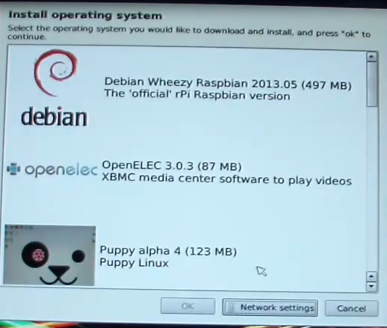
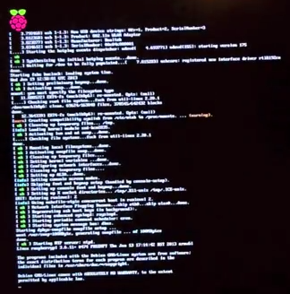
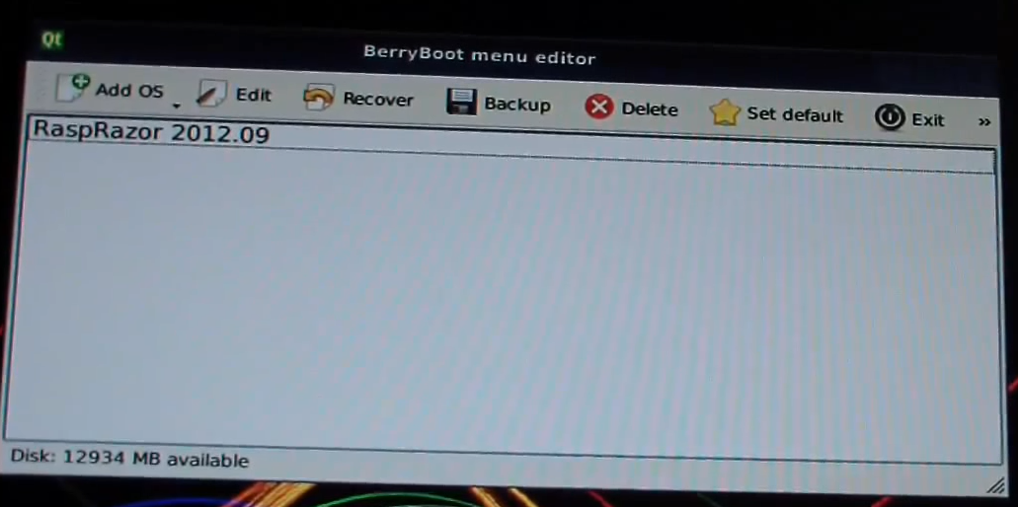
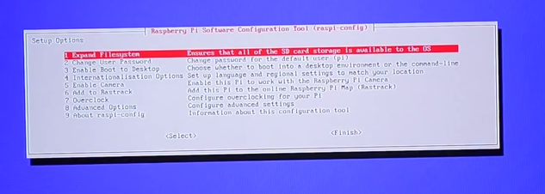
Manual de Instrucciones
Manual de Instrucciones
Centro Multimedia Configuración
Centro Multimedia Configuración
Proceso de Instalación de dos S.O
Instalación y configuración de debían
6.- Elegimos el primer S.O que instalaremos
Y le damos OK…Esperamos a que cargue por completo
1.- Para la configuración de debían necesitamos iniciar nuestro RaspBerry PI, dejamos que el boot termine, el cual nos lleva a la consola de menú, lo configuramos como S.O principal (damos click en Set Dafaul) reiniciamos y nos aparecerá la siguiente pantalla:
7.- Una ves cargado, aparecerá lo siguiente:
Add OS: Agregar otro Sistema Operativo.
Edit: Editar el S.O
Recover: Respaldo del S.O
BacKup: Copia del S.O.
Delet: Eliminar.
Set Default: S.O principal.
Exit: Salir
2.- Esperamos y nos aparecerá algo así:
8.- Le damos click en Add OS para añadir nuestro segundo Sistema Operativo, siguiendo el paso 6 para después configurar los S.O instalados.
16
17
http://www.raspberrypi.es/
http://www.raspberrypi.es/

Slide 10
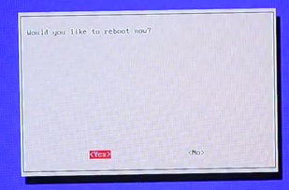
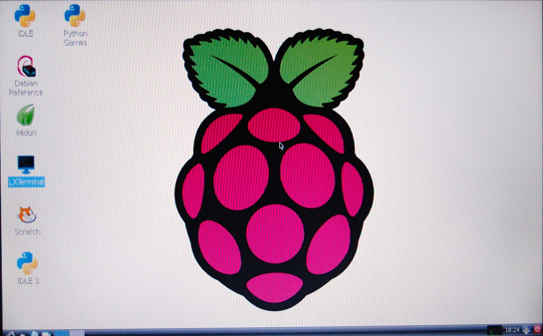
Manual de Instrucciones
Manual de Instrucciones
Centro Multimedia Configuración
Configuración General de OpenElec
Instalación y configuración de debían
3.- Damos click en la opción <finish> y después yes:
4.- Reiniciamos…Cuando inicie el Sistema nos pediré una serie de comandos:
Usuario: pi:
contraseña: raspeberry pi
raspberry pi: sudo passwd root
Rasperry pi #: startx
Características básicas de Configuración
Idioma.
Clima.
Radio.
Video (YouTube)
Películas y series por Internet.
5.- Listo ya tenemos nuestro S.O Debían Instalado.
18
19
http://www.raspberrypi.es/
http://www.raspberrypi.es/

Slide 11
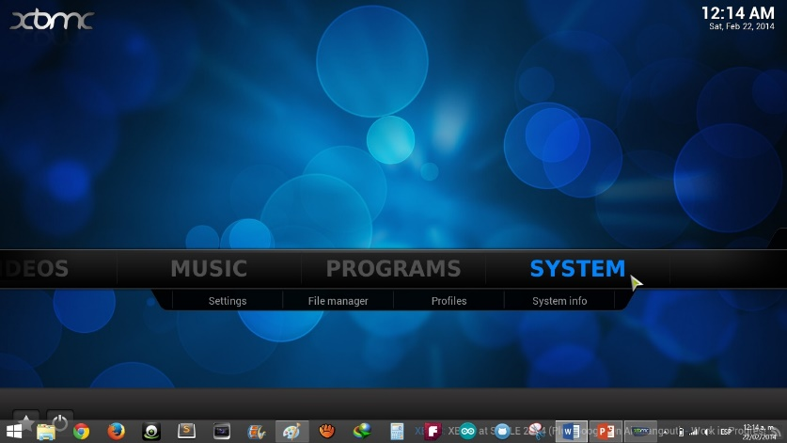
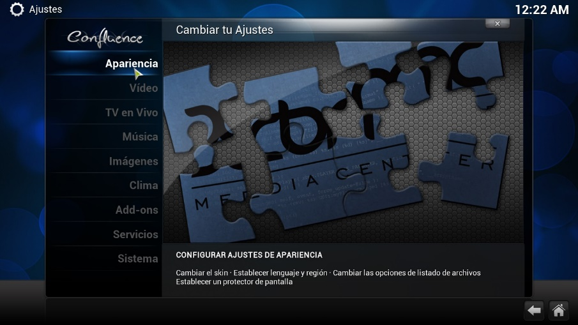
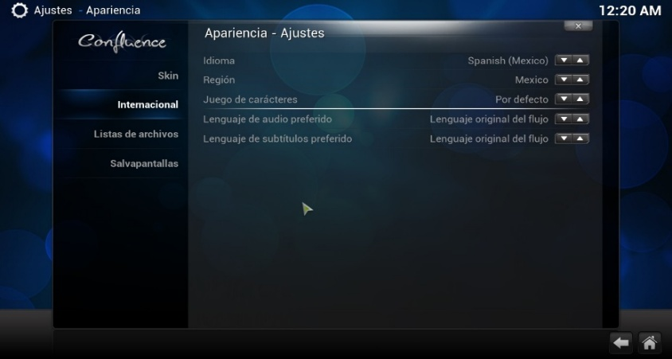
Manual de Instrucciones
Manual de Instrucciones
Configuración del Centro Multimedia
Configuración del Centro Multimedia
Configuración de idioma
Configuración de idioma
1.- Para configurar el idioma OpenElec vamos entrar desde el menú en SYSTEM.
3.-Entramos en configurar ajustes de apariencia: en esta opción podemos cambiar el lenguaje y región, el listado de archivos y si lo deseas un protector de pantalla.
2.-Después aparecerán las opciones para poder cambiar al idioma deseado.
20
21
http://www.raspberrypi.es/
http://www.raspberrypi.es/

Slide 12
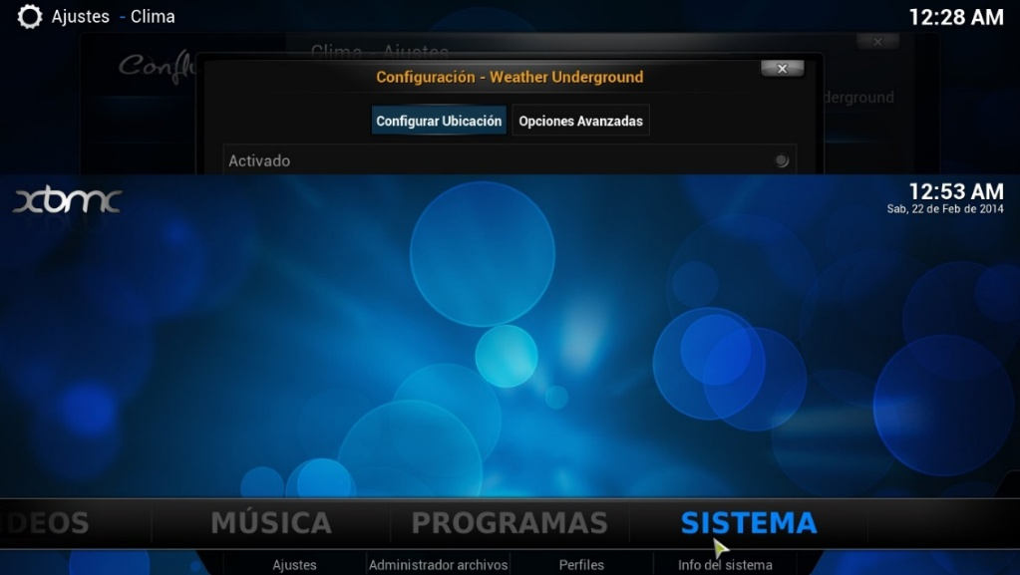
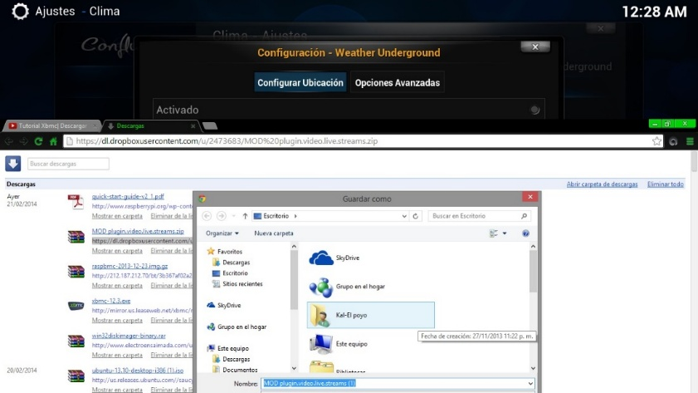
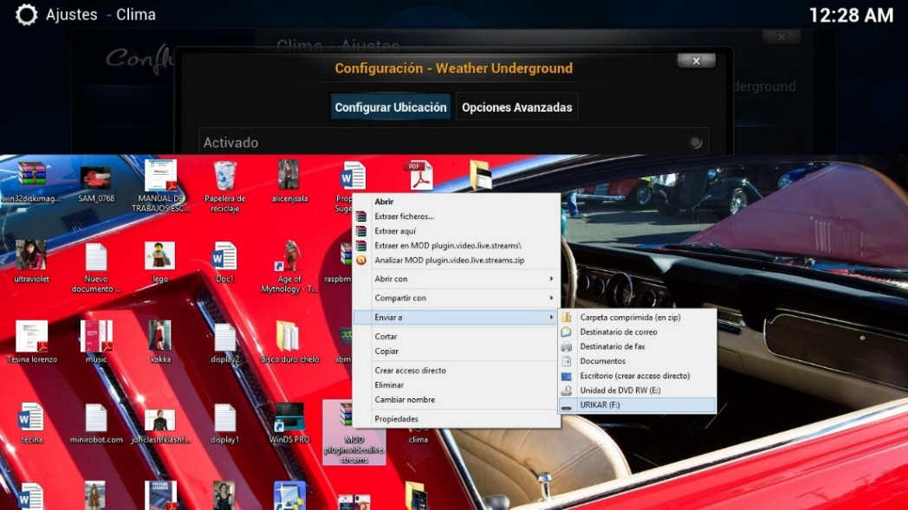
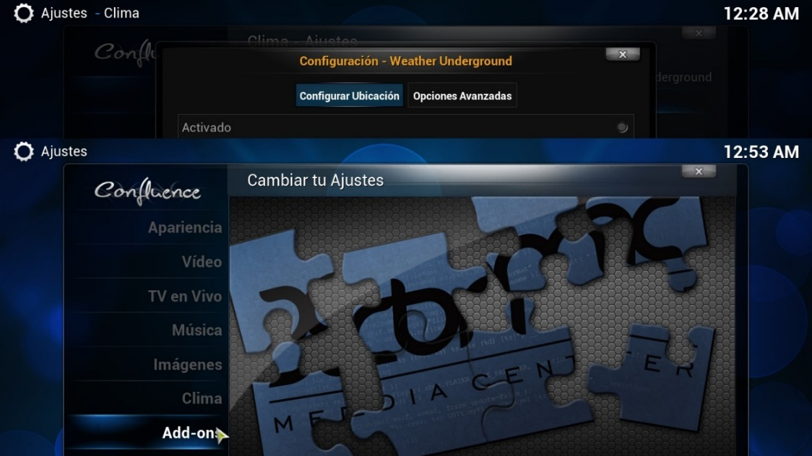
Manual de Instrucciones
Manual de Instrucciones
Configuración del Centro Multimedia
Configuración del Centro Multimedia
Ver películas y Series
Ver películas y Series
1.-Tendremos que descargar un pluding que se llama video live streams
https://dl.dropboxusercontent.com/u/2473683/MOD%20plugin.video.live.streams.zip
3.-Conectamos la USB en el centro multimedia, procederemos a irnos a sistemas
2.- Una vez descargado, procederemos a pasarla a una USB, para poderlo ejecutar desde RaspBerry PI
4.-Dentro de sistemas iremos a Add-on
22
23
http://www.raspberrypi.es/
http://www.raspberrypi.es/

Slide 13
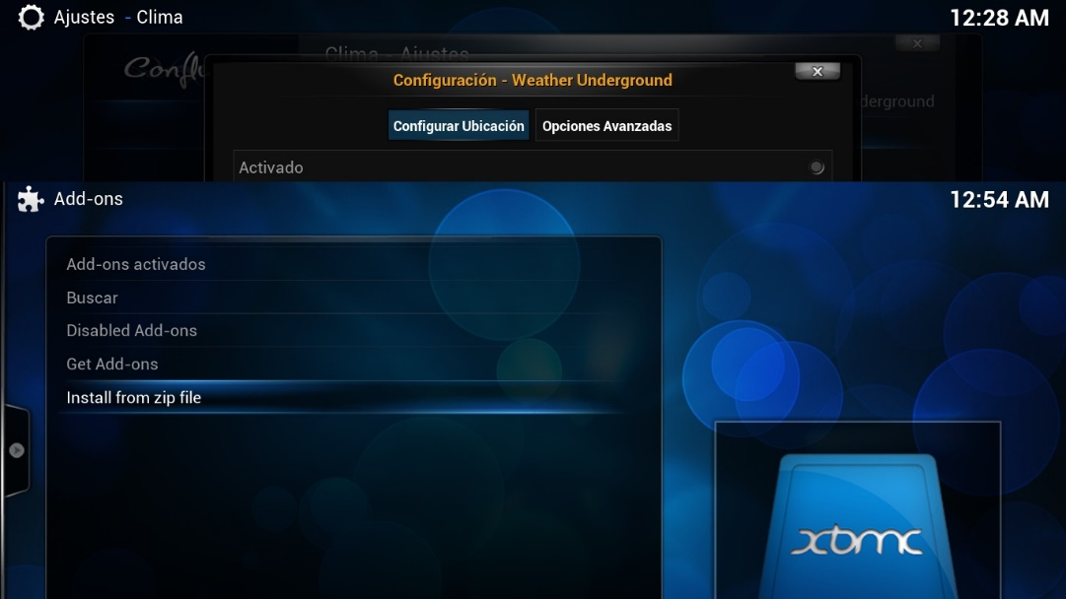
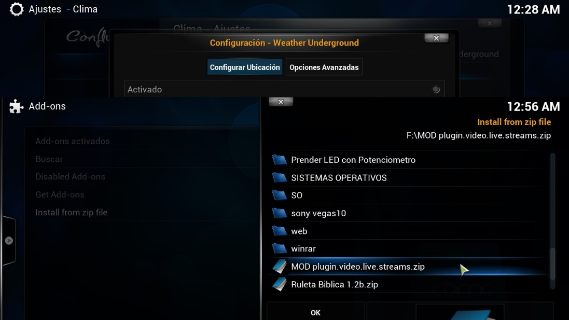
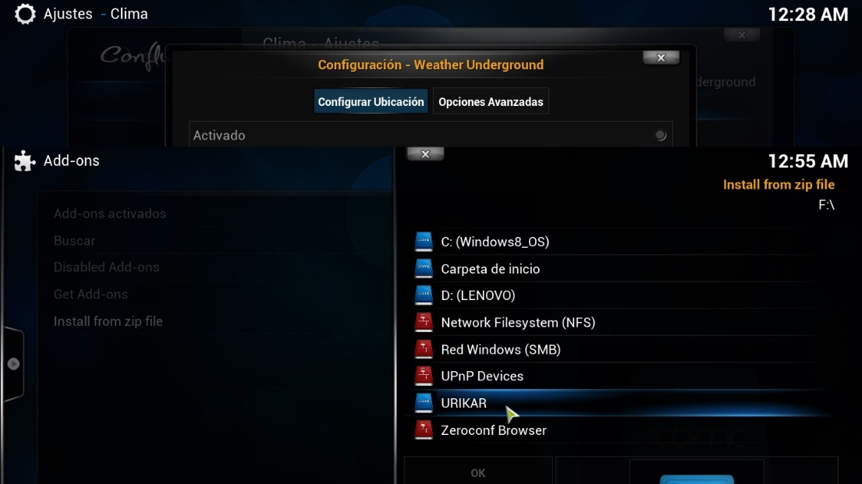

Manual de Instrucciones
Manual de Instrucciones
Configuración del Centro Multimedia
Configuración del Centro Multimedia
Ver películas y Series
Ver películas y Series
5.- Buscaremos install from zip file donde buscaremos la ruta
donde estará el pluding
7.-Lo ejecutamos
6.- Buscamos la ruta donde esta el zip
8.- Una vez terminado este proceso salimos de sistemas
24
25
http://www.raspberrypi.es/
http://www.raspberrypi.es/

Slide 14
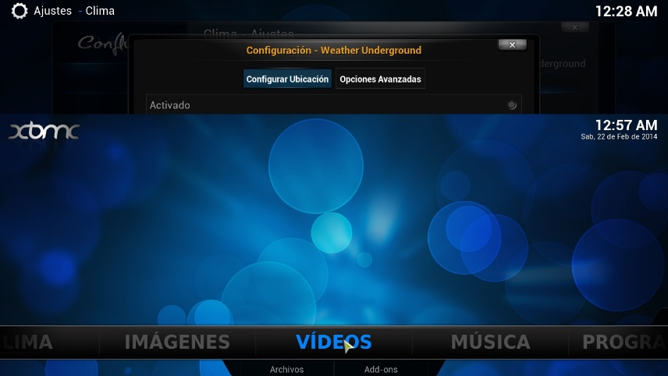
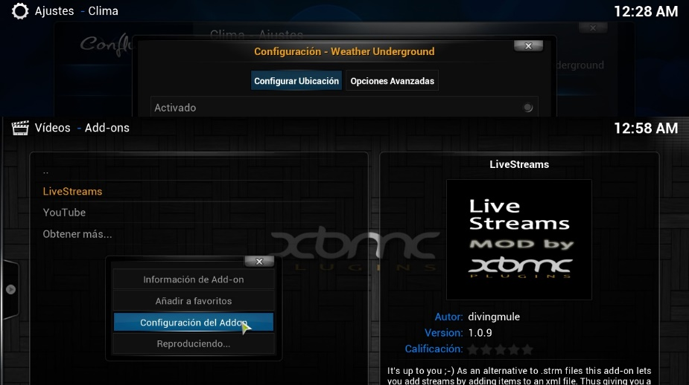
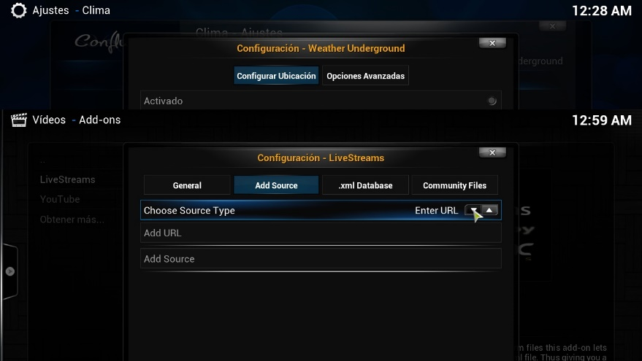
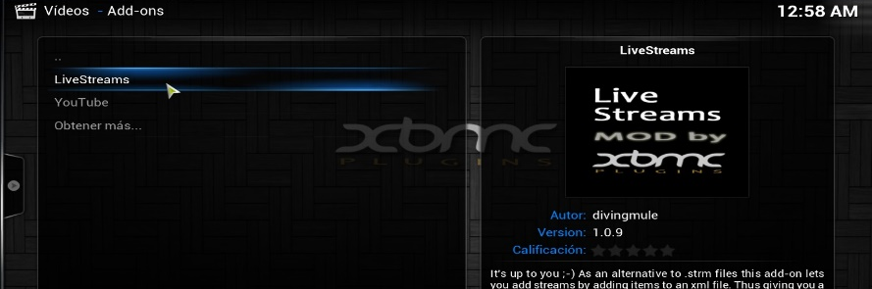
Manual de Instrucciones
Manual de Instrucciones
Configuración del Centro Multimedia
Configuración del Centro Multimedia
Ver películas y Series
Ver películas y Series
9.-En el centro multimedia procederemos a irnos a videos
11.-Buscaremos la opción configuración del Addon
12.-Buscamos la pestaña Add Sourse y cambiamos la opción Choose Sourse Type y ponemos Enter URL
10.-Buscaremos la aplicación de LiveStreams
y procederemos a dar click derecho
26
27
http://www.raspberrypi.es/
http://www.raspberrypi.es/

Slide 15
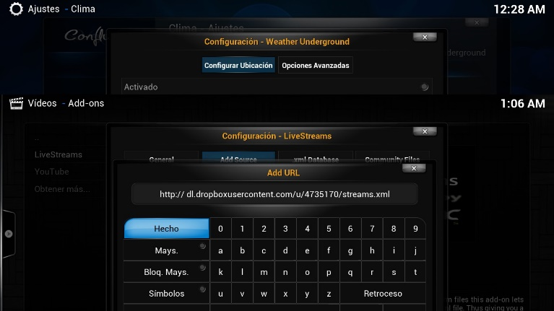
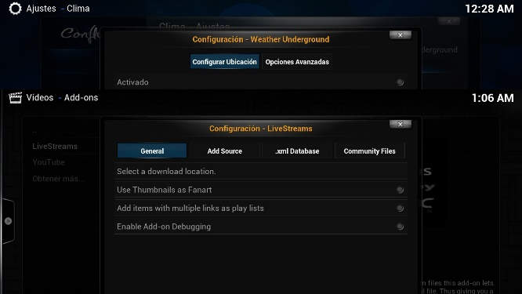
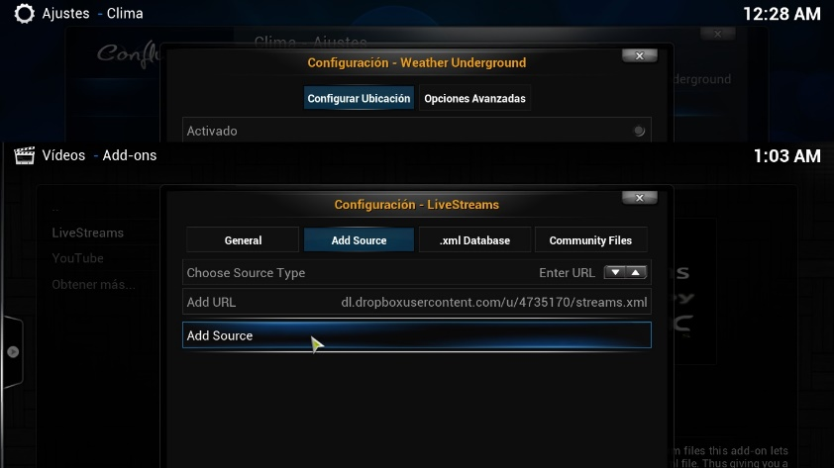
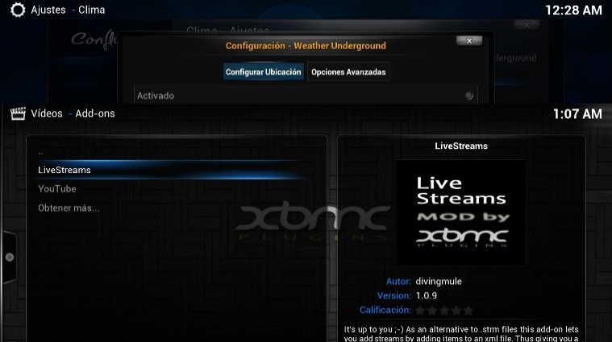
Manual de Instrucciones
Manual de Instrucciones
Configuración del Centro Multimedia
Configuración del Centro Multimedia
Ver películas y Series
Ver películas y Series
13.-Introduciremos esta dirección
http://dl.dropboxusercontent.com/u/4735170/streams.xml
Y presionamos Hecho
15.-Al momento de abrir la ventana solo se le dara en ok, para que se active la funcion
14.-En la siguiente Add Surse daremos click
16.-Hecho esto procederemos a entrar a la aplicación de manera normal
28
29
http://www.raspberrypi.es/
http://www.raspberrypi.es/

Slide 16
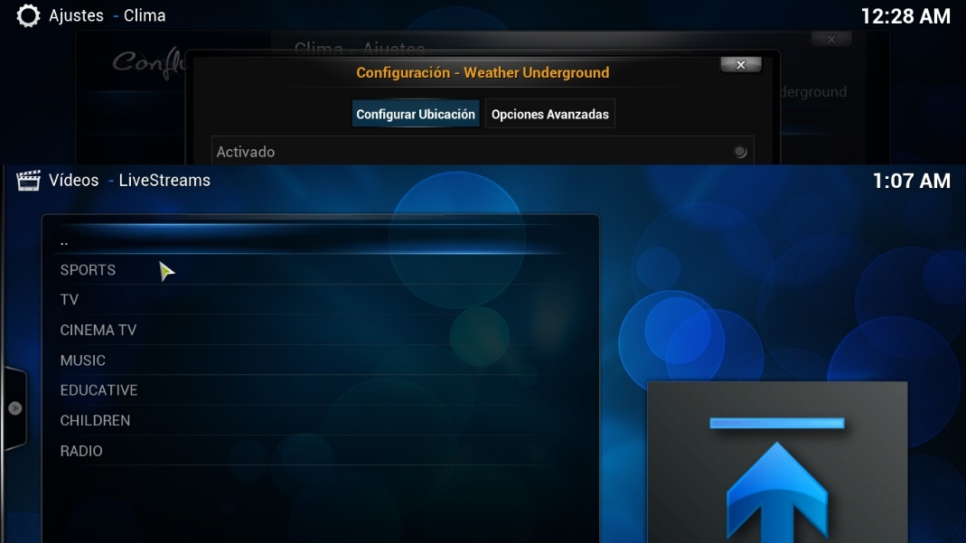

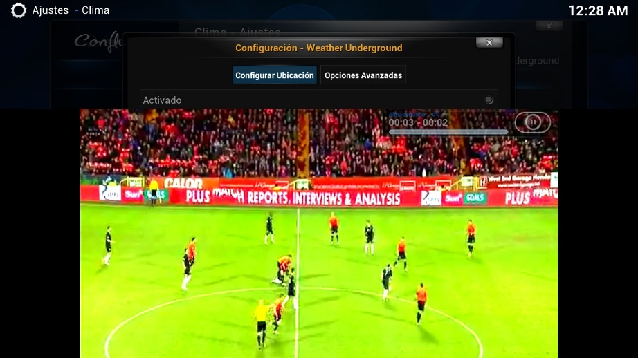
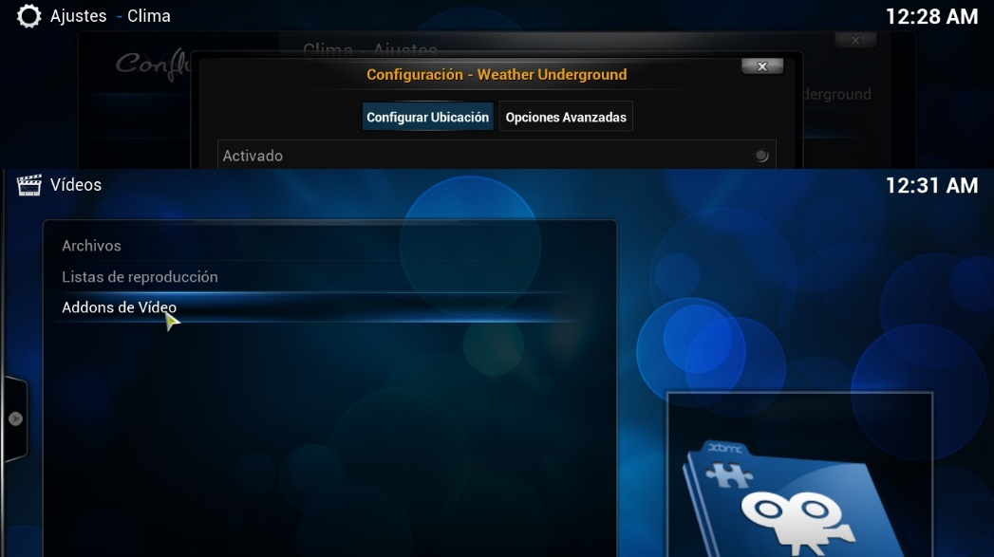
Manual de Instrucciones
Manual de Instrucciones
Configuración del Centro Multimedia
Configuración del Centro Multimedia
Ver películas y Series
Ver videos en YouTube
17.-De aquí solo resta seleccionar el canal que quieres ver
1.-.-Nos vamos a menú principal y damos click en videos.
18.-En la siguiente Add Surse daremos click y listo.
2.- Nos vamos a la opción Addons de Video.
30
31
http://www.raspberrypi.es/
http://www.raspberrypi.es/

Slide 17



Manual de Instrucciones
Manual de Instrucciones
Configuración del Centro Multimedia
Configuración del Centro Multimedia
Ver videos en YouTube
Ver videos en YouTube
3.- Proseguimos a donde dice Obtener más y buscamos YouTube
5.- Le damos click en búsqueda y nos aparecerá el teclado en pantalla
Y anotamos el video que queremos ver.
Nota: Para escuchar el audio del video deberás tener una bocina entrada HDMI
O auriculares, puedes probar con bocinas alimentadas con energía eléctrica,
Ya que si la alimentas con el RaspBerry PI, puedes causar un daño al mismo.
4.-Lo instalamos y regresamos a la opción de videos del menú principal
Y veremos que ya nos aparecerá el Link de YouTube.
32
33
http://www.raspberrypi.es/
http://www.raspberrypi.es/

Slide 18








Manual de Instrucciones
Manual de Instrucciones
Configuración del Centro Multimedia
Configuración del Centro Multimedia
Configuración del Clima
Configuración del Clima
1.- Menú principal/Clima
2.-Damos click en ajustes
4.- Le damos click en ubicación para configurar y tecleamos la ciudad donde
Estamos, en nuestro caso en Coatzacoalcos y le damos hecho.
Por ultimo entramos a configuración-weather undergroup y vemos que ha quedado
Configurado Nuestro clima
3.-Confuguración/General/Ajustes/Activado/OK
34
35
http://www.raspberrypi.es/
http://www.raspberrypi.es/

Slide 19




Manual de Instrucciones
Manual de Instrucciones
Configuración del Centro Multimedia
Configuración del Centro Multimedia
Configuración de la Radio
Configuración de la Radio
3.-En esta ocasión se a elegido “Radio” de la cual nos mostrara la siguiente pagina y le damos instalar…
1.-Nos situamos en la pestaña de música y damos click en Add-ons…
2.-A continuación aparece la siguiente pagina en la cual elegimos la aplicación de radio que queremos utilizar…
4.- Después de instalarlo esta se almacena y podemos observarla en la lista…
36
37
http://www.raspberrypi.es/
http://www.raspberrypi.es/

Slide 20

Manual de Instrucciones
Manual de Instrucciones
Configuración del Centro Multimedia
Configuración de la Radio
5.- Al darle click en radio esta te muestra las diferentes estaciones que contienen la aplicación descargada…
38
http://www.raspberrypi.es/
http://www.raspberrypi.es/

